Slide 1
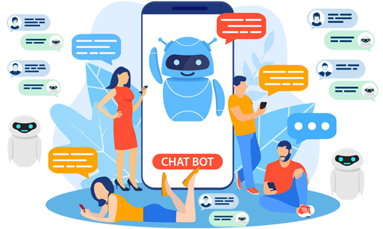
BooBot
Le Chatbot incompris
Céline, Pereg, Guillaume, Jérémy

Slide 2
Sommaire
1
2
3
4
5
6
Etat de l’art sur les Chatbots
Choix pour la solution
L’API et la base de données
Réalisation du modèle
La Solution Dialogflow
Intégration & Démonstration

Slide 3
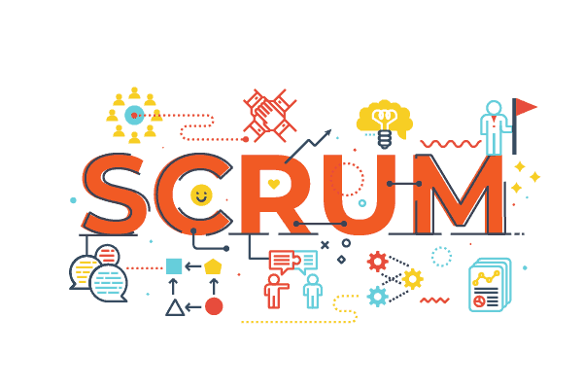
00.
ORGANISATION
Méthode Agile Scrum
Mise en place du planning Poker
Suivi du projet Burndown Chart

Slide 4
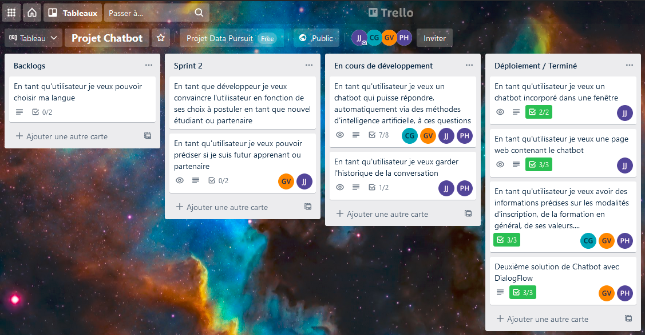

Slide 5

01.
C’est quoi un Chatbot ?
Un agent conversationnel qui dialogue avec l’utilisateur et ayant pour but de donner l'illusion qu'un programme pense par un langage sensé.

Slide 6


Historique
1966
Création d’ELIZA (psychothérapeute)
1995 - 2004
Création d’ALICE
Remporte de nombreux prix, doté d’IA
2010
Google, Microsoft, Facebook misent sur les ChatBot
2019
Principalement utilisé en Chine pour les paiements en lignes, réseau social WeChat

Slide 7
02.
Choix de la Solution
2 solutions ont été déployées afin de répondre à la problématique du projet ChatBot pour l’école Microsoft IA.

Slide 8



2 Solutions
TF-JS
Dialog Flow CX

Slide 9
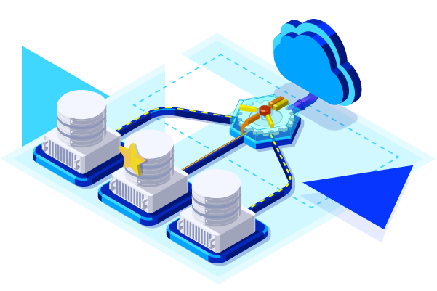


03.
L’API et la base de données
Le corpus a été construit à partir d'un fichier json. Base MongoDB sur une VM en docker contenant une seule collection.
La base de données est accessible à l'aide de l'API.

Slide 10
Structure
Correspondent à des catégories uniques qui seront prédites par le modèle
Tag
Servent à entraîner le modèle. Elles imitent des questions d'utilisateurs
Questions
Le chatbot va répondre à l'utilisateur
Chaque item de la base de données contient plusieurs variables.
Réponses
Booléen qui sert à savoir si ce tag est pour les étudiants
Etudiant
Partenaire
Booléen qui sert à savoir si ce tag est pour les partenaires

Slide 11
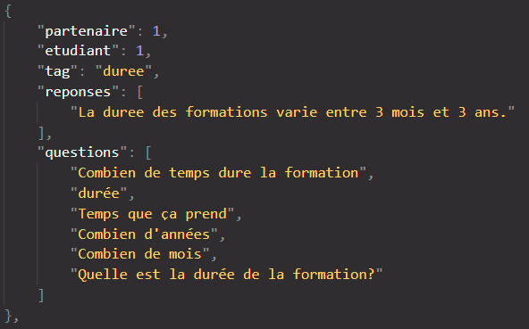
Exemple :

Slide 12
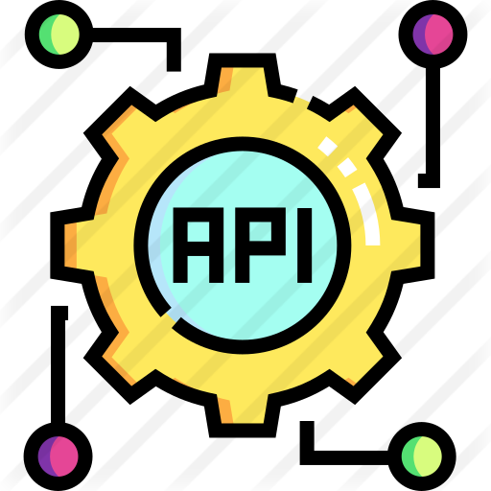

L’API
Le choix s’est porté sur FastAPI afin d'obtenir une API REST accessible à distance avec l'IP de la VM.

Slide 13
Endpoints
Correspondent à des catégories uniques qui seront prédites par le modèle
/reponses
Permet d'obtenir l'ensemble des données d'apprentissage avec les phrases et les tags
/questions
Permet d'ajouter une question à la base pour un tag donné
/add_
question
Permet, à partir d'une phrase en entrée de sortir une réponse prédite par le modèle et appelée depuis la base de données
/predict

Slide 14
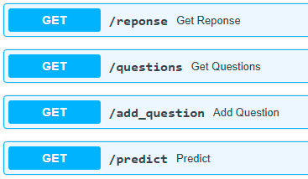
Exemple :

Slide 15
04.
Création du Modèle
Traitement de la donnée
Supprimer les ponctuations.
Tokenizer = mots en vecteurs.
La fonction pad_sequences = transformer les mots en matrices
Entraîner le modèle
Réseau de neurones récurrent
La fonction LSTM permet la mémoire à court et long terme, et conserver ou supprimer des informations.

Slide 16

Evaluation du modèle

Slide 17
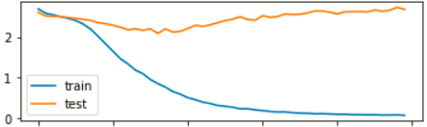
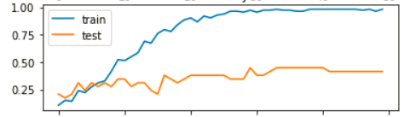
Plus de
40%
Loss
Un plateau est atteint pour la fonction de perte et la métrique d’évaluation
Résultats peu satisfaisant sur les données tests
Accuracy
50

Slide 18
05.
Solution Dialogflow CX
Entraîner le modèle
IA conversationnelle qui s’appuie sur les technologies de Deep Learning qui alimentent l’Assistant Google.
Une solution simple et rapide d’intégration de ChatBot qui peut être intégré au Front sous forme de fenêtre Messenger

Slide 19
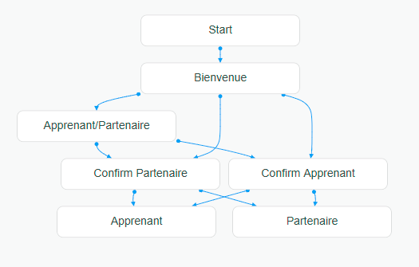
Structure
Intégration facilement sur un site web
Dialogflow ne prend aucune ressource client pour fonctionner

Slide 20

06.
Intégration
Construction de la page Web avec mise en forme HTML/CSS
Intégration du modèle avec Javascript

Slide 21
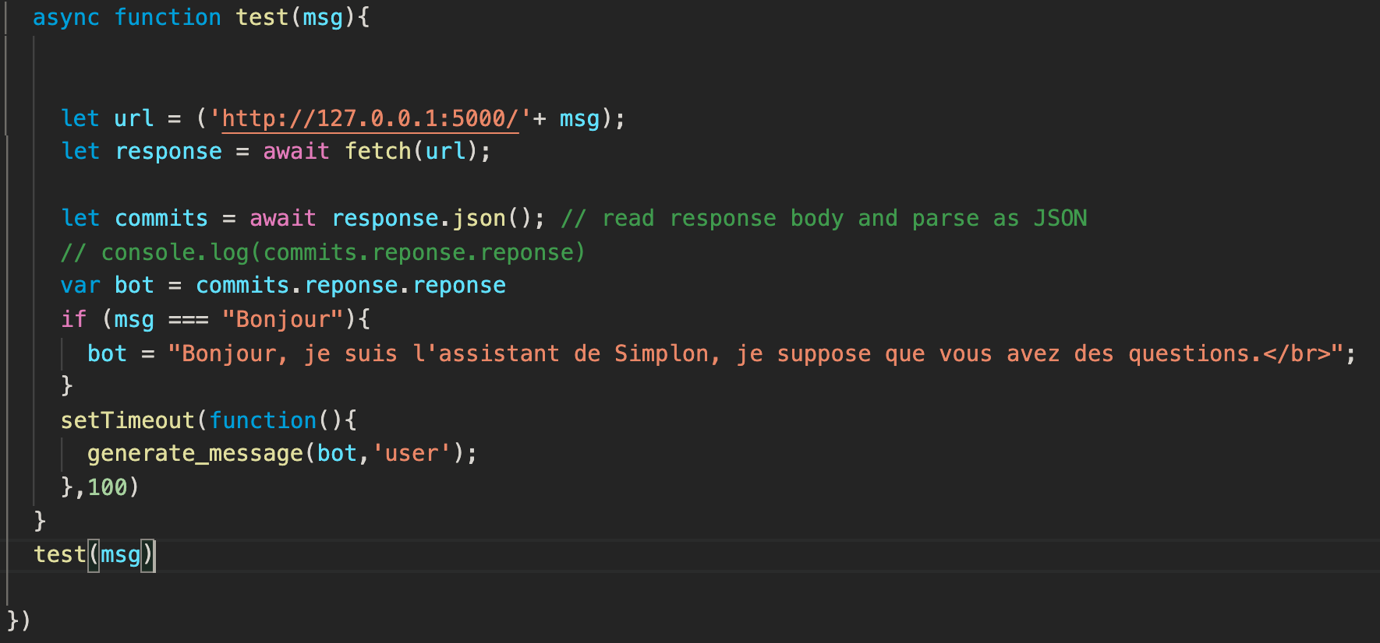
Le code

Slide 22
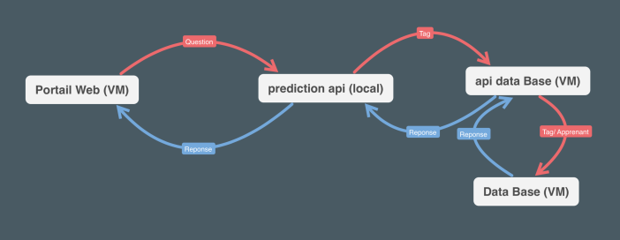
Le procédé

Slide 23
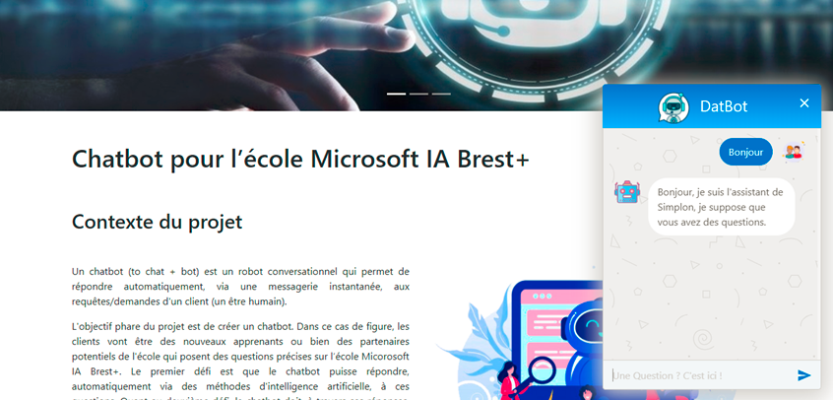
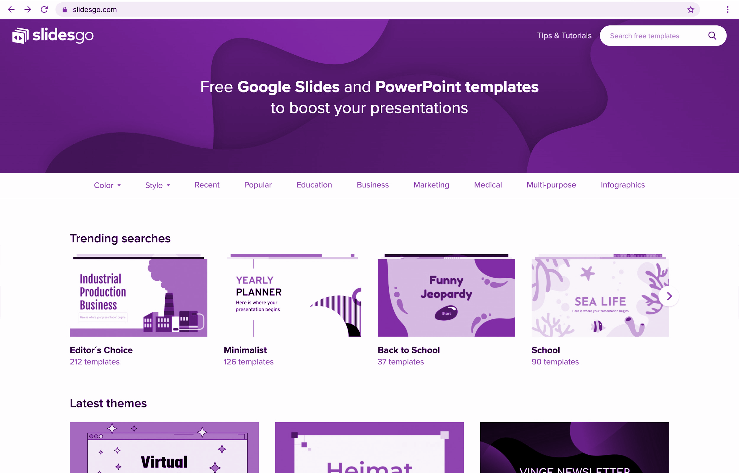
Et maintenant
La Démonstration

Slide 24
Conclusion
Un projet regroupant de nombreuses technologie
Base de données, API, IA, Front
Le Modèle
Bons résultats en apprentissage mais peu satisfaisant en test
Une intégration difficile
La solution TFJS nous a donné du fil à retordre, nous sommes passés par l’API reliée à la BDD et au Front pour faire fonctionner le modèle
Une autre solution
La solution Dialogflow CX

Slide 25

Merci !

